Slide 1
Вплив хімічних речовин на ріст та розвиток пуголовків жаби озерної (Rana ridibunda)
Роботу виконала:
Ярицька Божена Сергіївна,
вихованка Івано-Франківської МАНУМ,
учениця 8 класу Ліцею імені Миколи Сабата
Науковий керівник:
Микитин Тетяна Василівна,
керівник секції екології Івано-Франківської МАНУМ,
Доцент Прикарпатського національного університету імені Василя Стефаника,
кандидат біологічних наук

Slide 2
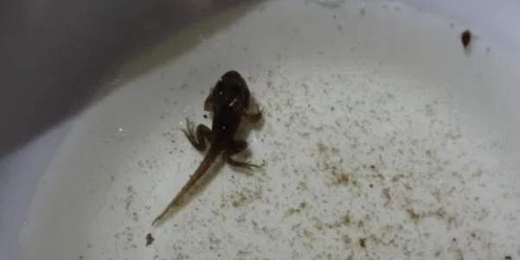
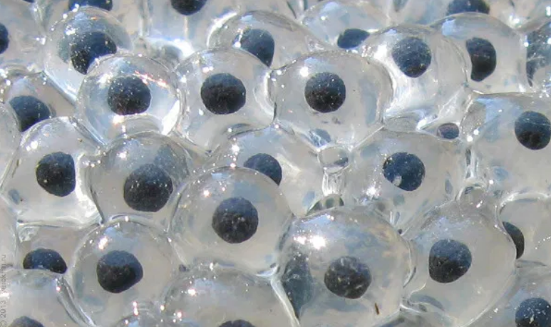
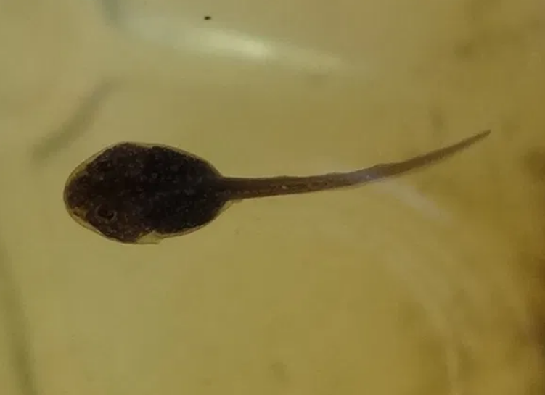
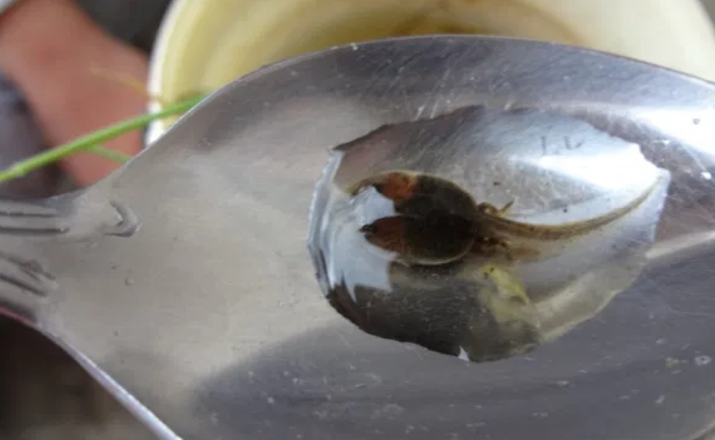

Slide 3
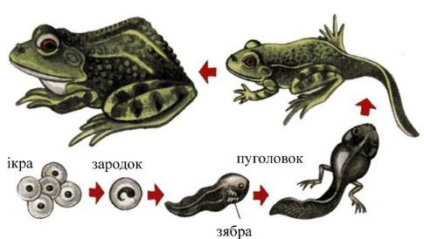
Об’єктом даного дослідження є жаба озерна (Rana ridibunda Pallas, 1771).
Предметом наукової роботи є динаміка показників пуголовків жаби озерної під дією різних типів токсикантів, які забруднюють водойми.

Slide 4
Мета наукової роботи полягає в тому, щоб в лабораторних умовах з’ясувати вплив різних типів токсикантів на біологічні показники пуголовків жаби озерної (Rana ridibunda Pallas, 1771).
Для цього необхідно було вирішити такі завдання:
1. Ознайомитись з науковою літературою стосовно впливу хімічних речовин на земноводних, а саме на ріст та розвиток пуголовків амфібій.
2. Порівняти смертність пуголовків жаби озерної в контролі і розчинах різних токсикантів.
3. Порівняти швидкість росту і розвитку пуголовків жаби озерної в контролі і в розчинах різних концентрацій токсикантів.

Slide 5
МАТЕРІАЛИ І МЕТОДИ ДОСЛІДЖЕННЯ
Місце взяття пуголовків з озера

Slide 6
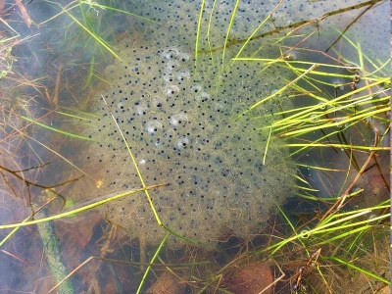
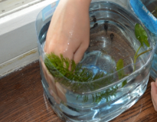
МАТЕРІАЛИ І МЕТОДИ ДОСЛІДЖЕННЯ
Щільність вмісту пуголовків – 10 особин на 1 л води або розчину. У дослідах були взяті пуголовки 36-37 стадії розвитку. Тварин поміщали в трилітрові ємності по 30 особин у кожну. Контрольних тварин помістили в відстояну артезіанську воду. В якості токсикантів були використані органічні (пестициди) і неорганічні (солі важких металів) речовини. Як неорганічні токсиканти були використані солі металів: Al₂(SO₄)₃, Co(NO₃)₂, Ni(NO₃)₂, ZnSO₄, Pb(NO₃)₂, FeSO₄ (концентрація кожної солі становила 1 мг / л). ГДК по Al становить 0,2 мг / л, Co – 0,1 мг / л, Ni – 0,02 мг / л, Zn – 1,0 мг / л, Pb – 0,01 мг / л, Fe – 0,3 мг / л.
З органічних токсикантів було вивчено вплив пестицидів фозалон (0,01, 0,1 і 1,0 мг / л), цинеб (0,1 і 1,0 мг / л) і лондакс (0,25 і 0,50 мг / л).

Slide 7
МАТЕРІАЛИ І МЕТОДИ ДОСЛІДЖЕННЯ
Фіксували появу наступних стадій розвитку:
- заростання оперкулярної складки праворуч, з оперкулярної щілини зліва проглядається ліва зябра;
- зачаток колінного суглоба, ротовий апарат: верхня губа – 1 безперервний і 1 – переривчастий ряд, нижня губа – 1 переривчастий ряд і 2 – безперервних ряди;
- чітке згинання задньої кінцівки на рівні коліна, подовження пальців, формуються фаланги, гомілково-стопний суглоб, ротовий апарат: верхня губа – 1 безперервний і 2 переривчастих ряди, нижня губа – 4 безперервних ряди;
- початок редукції хвоста, подовження рота в латеральному напрямку, зникнення ротових зубчиків;
- кінець метаморфозу, повна редукція хвоста.
Проводили вимірювання довжини тіла пуголовків кожні 5 днів експерименту. Заміри проводились лінійкою, з ціною поділки 1мм, довжину тіла вимірювали від кінчика морди до кінчика вкороченого хвоста.
Всього було закладено 14 дослідів з пуголовками жаби озерної і 2 контроля. Всього за час досліджень було вивчено 480 пуголовків.

Slide 8
Результати дослідження та їх обговорення
Виживання (абсолютна кількість особин) пуголовків жаби озерної при дії солей різних металів
Варіант експерименту | День дослідження
 | 1 | 5 | 10 | 15 | 20 | 25 | 30 | 35 | 40 | 45 | 50 | 55 | 60
Контроль | 30 | 30 | 30 | 30 | 30 | 30 | 29 | 28* | 27* | 26* | 24* | 22* | 20*
Al₂(SO₄)₃ | 30 | 30 | 30 | 30 | 30 | 28 | 28 | 27* | 25* | 22* | 22 | 22 | 22
Co(NO₃)₂ | 30 | 30 | 30 | 28 | 28 | 27 | 27 | 26* | 23* | 21* | 21 | 20* | 20
Ni(NO₃)₂ | 30 | 30 | 30 | 30 | 30 | 30 | 30 | 30 | 26* | 22* | 22 | 20* | 18*
ZnSO₄ | 30 | 30 | 30 | 30 | 30 | 30 | 29 | 28 | 27* | 26* | 25* | 24 | 23*
Pb(NO₃)₂ | 30 | 30 | 30 | 26 | 25 | 24 | 23 | 21 | 19 | 17 | 15* | 13 | 11
FeSO₄ | 30 | 30 | 30 | 30 | 30 | 29 | 28 | 27 | 26* | 25* | 24* | 24 | 23*
Примітка: *зазначені дні, коли спостерігали метаморфоз

Slide 9
Деякі показники загибелі пуголовків в розчинах солей тяжких металів із додаванням оксидів металів в наноформі
Варіант експерименту | Оксид металу, 0,5 мг/л* і 1 мг/л** | День початку загибелі особин | День 50% загибелі особин | День 100% загибелі особин
Контроль | відсутній | 30 | − | −
Al₂(SO₄)₃ | відсутній | 25 | − | −
Co(NO₃)₂ | відсутній | 15 | − | −
Ni(NO₃)₂ | відсутній | 40
ZnSO₄ | відсутній | 30 | − | −
Pb(NO₃)₂ | відсутній | 12 | 50 | −
FeSO₄ | відсутній | 25 | − | −
Примітка: «−» відповідний день не був досягнутий у дослідженні

Slide 10
Виживання пуголовків жаби озерної при дії пестицидів різної концентрації
Варіант експерименту | Концентрація пестициду, мг/л | День спостереження
 |  | 1 | 5 | 10 | 15 | 20 | 25 | 30 | 35 | 40 | 45 | 50
Контроль | 0 | 30 | 30 | 29 | 27 | 27 | 27 | 27 | 25 | 25 | 25 | 25
Фозалон | 0,01 | 30 | 28 | 26 | 19 | 12 | 6 | 0
 | 0,1 | 30 | 20 | 16 | 4 | 0
 | 1,0 | 30 | 15 | 8 | 0
Цинеб | 0,1 | 30 | 29 | 26 | 22 | 18 | 17 | 16 | 12 | 8 | 6 | 2
 | 0,5 | 30 | 28 | 25 | 18 | 16 | 14 | 8 | 4 | 0
 | 1,0 | 30 | 28 | 26 | 16 | 12 | 6 | 0
Лондакс | 0,25 | 30 | 30 | 25 | 22 | 19 | 15 | 13 | 12 | 10 | 10 | 8
 | 0,5 | 30 | 28 | 19 | 15 | 14 | 13 | 11 | 10 | 5 | 4 | 2

Slide 11
Деякі показники смертності пуголовків жаби озерної в розчинах пестицидів
Варіант дослідження | Концентрація пестициду, мг/л | День початку загибелі | День 50% смертності | День 100% смертності
Контроль | 0 | 8 | − | −
Фозалон | 0,01 | 3 | 18 | 28
 | 0,1 | 1 | 9 | 20
 | 1,0 | 1 | 4 | 12
Цинеб | 0,1 | 4 | 29 | −
 | 0,5 | 3 | 21 | 36
 | 1,0 | 3 | 17 | 28
Лондакс | 0,25 | 5 | 24 | −
 | 0,5 | 4 | 16 | −
Примітка: «−» відповідний день не був досягнутий у дослідженні

Slide 12
Дні початку основних стадій розвитку пуголовків жаби озерної в контролі і розчинах пестицидів досліджуваних концентрацій
Пестицид | Концентрація пестициду, мг/л | 38 – початок редукції зябер | 42 – зачаток кінцівок | 47– добре розвинені задні кінцівки | 51 – добре розвинені передні кінцівки | 54 –метаморфоз
Контроль | 0 | 1-5 | 5-15 | 10-25 | 25-45 | 40-50
Фозалон | 0,01 | 1-5 | 10-30 | − | − | −
 | 0,1 | 1-5 | 10-20 | − | − | −
 | 1,0 | 1-5 | 10-15 | − | − | −
Цинеб | 0,1 | 1-10 | 15-40 | 35-50 | − | −
 | 0,5 | 1-15 | 20-40 | 30-40 | − | −
 | 1,0 | 1-15 | 15-30 | − | − | −
Лондакс | 0,25 | 1-5 | 5-10 | 15-30 | 25-40 | 45-50
 | 0,5 | 1-5 | 5-15 | 15-30 | 35-45 | 45-50
Примітка: «−» відповідний день не був досягнутий у дослідженні

Slide 13
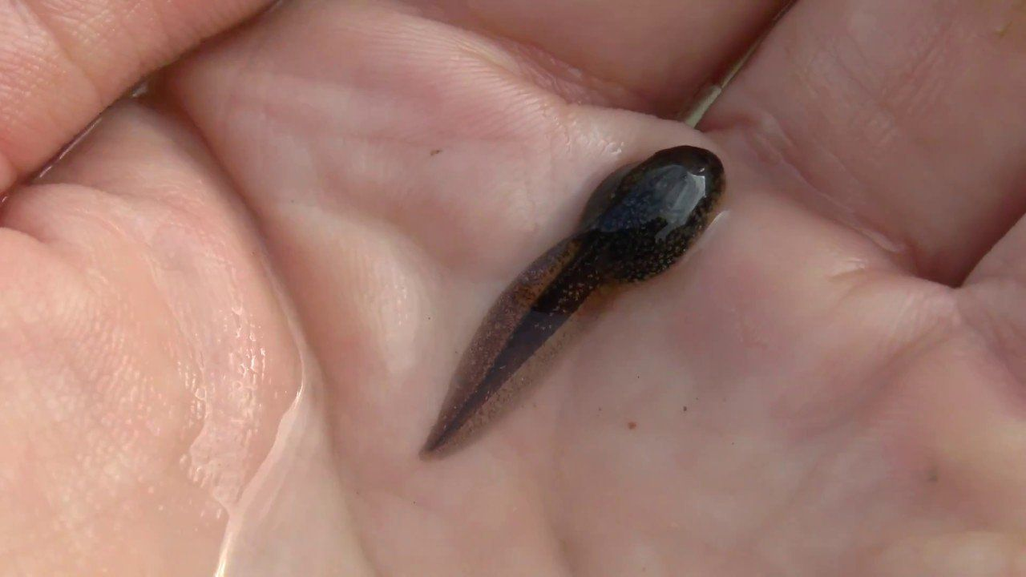
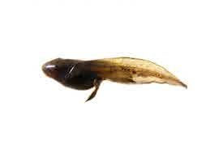
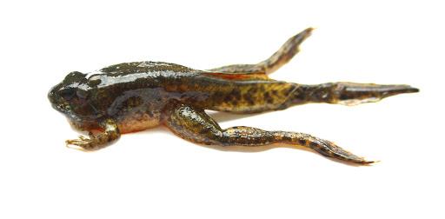
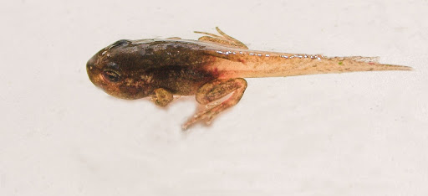

Slide 14
ВИСНОВКИ
1. Загибель пуголовків жаби озерної залежить від природи токсиканта. У розчинах солей металів загибель починається з 12-40-го днів, а в розчинах пестицидів – з 1-го дня. Загибель пуголовків в розчинах пестицидів проходить в більш стислі терміни, ніж в розчинах інших токсикантів. Солі металів по відношенню до пуголовків жаби озерної утворюють наступний ряд токсичності: Pb> Co> Al> Fe> Zn> Ni.
2. Максимальні розміри пуголовків зафіксовані в контролі. Всі досліджені солі важких металів достовірно знижували темпи росту пуголовків. Відзначено два варіанти збільшення довжини тіла – в першому випадку (солі FeSO₄ і Co(NO₃)₂) пуголовки впродовж перших 20-25 днів росли швидше, ніж в контролі, а потім темпи їх росту різко сповільнювалися. В солях Al₂(SO₄)₃, Ni(NO₃)₂, ZnSO₄ і Pb(NO₃)₂ пуголовки впродовж усього періоду розвитку відставали в рості від контрольних особин. Всі вивчені концентрації фозалону і лондакса, а також мінімальна концентрація цинебу не впливали на розміри тіла пуголовків жаби озерної. Більш високі концентрації цинебу сповільнювали темпи росту пуголовків.
3. З досліджених солей металів найповільніше розвиток пуголовків відбувається в Pb(NO₃)₂, початок стадій розвитку відбувається на 15 днів пізніше, ніж у контролі. Розвиток в Al₂(SO₄)₃ і Co(NO₃)₂ відбувається синхронно з контролем. Фозалон відсуває терміни початку стадій, але не змінює їх тривалість. Цинеб зміщує терміни початку стадій і збільшує їх тривалість. Лондакс не змінює швидкість розвитку пуголовків в порівнянні з контролем.

